Slide 1
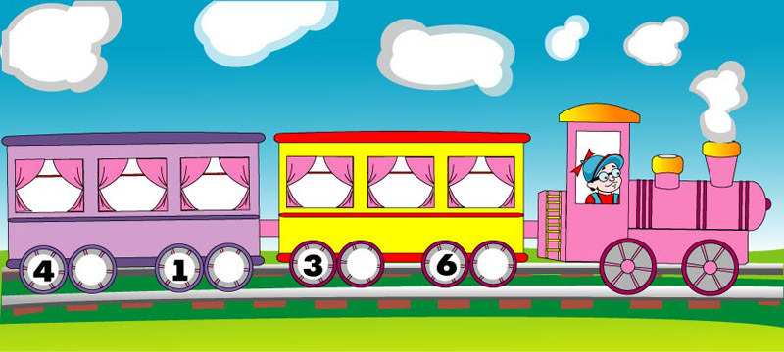


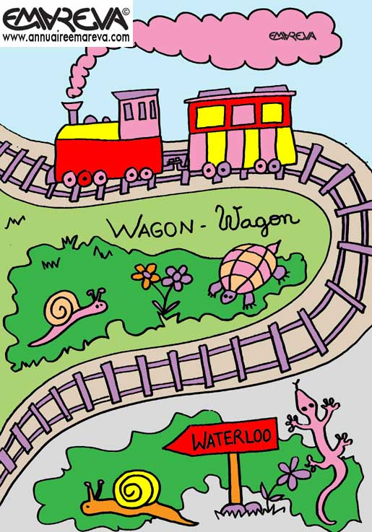
Правописание жи-ши, ча-ща, чу-щу.

Slide 2

Минутка чистописания
и
а
у
и
Ч. сы,
тиш. на,
щ. ка,
ёж. к,

Slide 3
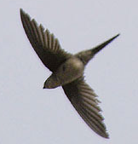







«Я беру тебя с собой!»

Slide 4

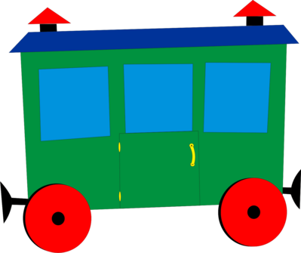
«Расселение»
ЛЫЖИ
ЧУДАК
ЖИРАФ
ЧУДЕСА
ЧУДЕСА
ЧАШКА
ЩУПАЛЬЦА
ЩУКА
ЕЖИ
ЧАСТЬ
ЧУДОВИЩЕ
ЩАВЕЛЬ
ЕРШИ
ЧАЙНИК
ПЛОЩАДЬ

Slide 5

Станция Чудная
Страница учебника 119, упражнение 177.

Slide 6


Станция Спортивная

Slide 7

Станция Творческая
Вставьте подходящие по смыслу слова.
…. в лесу. В воздухе кружатся … . Птицы больше не …. . Всё … спит. … в лесу.
Слова для справок: тиш…на, крич…т, снеж…нки, ч…десно, ж…вое.

Slide 8


Станция Лесная

Slide 9
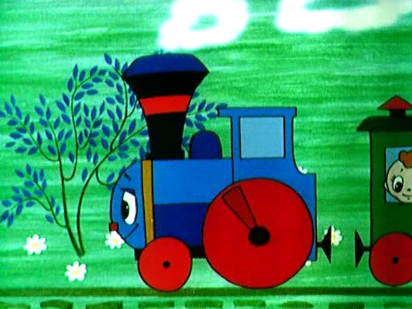
Станция Проверочная
1 ГРУППА
ТЕСТИРОВАНИЕ
2 ГРУППА
ОРФОГРАФИЧЕСКИЙ ЭКЗАМЕН

Slide 10
Станция Конечная
Совет на память сохранив,
Запомни навсегда:
ЖИ– ШИ пишите с буквой И!
ЧУ–ЩУ пишите с буквой У!
ЧА–ЩА пишите с буквой А!

Slide 11

Рефлексия

